Slide 1
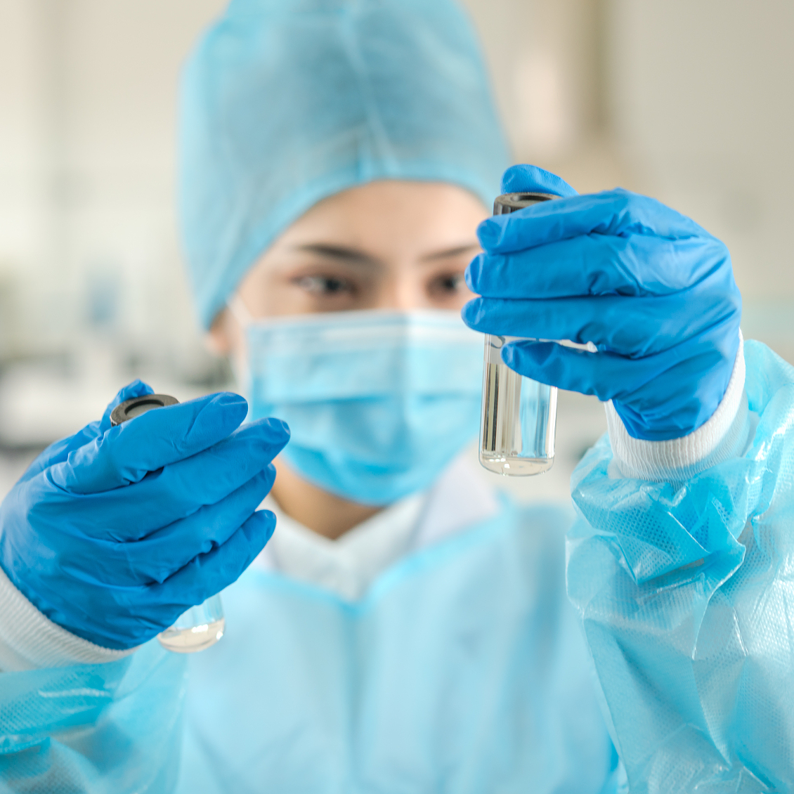


LAE抑菌剂
赋能个人护理用品的创新抑菌解决方案
天津聚合芯能健护科技有限公司 | 2026年5月

Slide 2
一次性卫生用品市场：稳健增长，潜力巨大
📊 整体市场概览
2024年中国一次性卫生用品市场规模已达近1500亿元，市场规模持续扩大。
🏷 三大细分领域分析
女性卫生用品：作为第一大细分市场，受益于女性初经低龄化、经期延长及健康意识升级，市场规模稳健增长，用户对经期抑菌、祛味等功能化需求空前提升，高端化升级趋势明确。
婴儿纸尿裤/片：尽管新生儿数量持续下滑，CAGR负增长，但育儿观念升级与三孩政策红利推动产品普及，市场仍保持相当规模，宝妈对产品抑菌防红臀的护理需求持续存在，产品功能升级仍有空间。
成人失禁用品：老龄化加速叠加国民卫生意识增强，是三大板块中增长最快、潜力最大的赛道，失禁人群对长效抑菌、祛味的需求尚未被充分满足，存在明确的功能升级缺口。
数据来源：行业协会及第三方权威报告

Slide 3
行业核心痛点：四大挑战
01 / 安全焦虑
传统抑菌方案的“双刃剑”。化学防腐剂存在潜在风险，引发消费者信任危机；氯系消毒剂刺激性强，影响体验且存在环境问题。安全与功效的平衡成为行业首要难题。
02 / 效能瓶颈
天然与高效难以兼得。传统天然防腐剂普遍存在抗菌谱窄、效果不稳定、添加量大、成本高昂等问题，难以满足大规模生产和市场需求，限制了产品的升级与普及。
03 / 体验挑战
抑菌与温和的平衡难题。许多强效抑菌成分在发挥作用的同时，会带来皮肤干燥、刺激、粘腻感等不愉快的使用体验，尤其无法满足敏感肌人群的特殊需求。
04 / 合规压力
全球法规日益收紧。各国对防腐剂的法规标准动态更新，准入壁垒高，企业面临持续的合规压力。引入新型抑菌剂需经过漫长严格的审批，挑战巨大。

Slide 4




市场洞察：消费新主张
从“信任品牌”转向“信任成分”。消费者化身精明“成分党”，追求权威安全认证、关注成分来源与代谢路径，更青睐“无添加”的清洁配方。
成分主义当道
健康防护升级
从“基础护理”进阶“主动防御”，“抑菌”成为刚需，消费者期待产品能提供广谱高效的主动防护，实现从“事后处理”到“事前预防”的转变。
敏感肌友好成为刚需。消费者对“零刺激”、“无感”体验要求极致，尤其在母婴市场，对原料的温和性和安全性提出了极高的标准。
温和舒适至上
可持续发展
环保成为品牌新价值锚点。消费者日益关注产品全生命周期的环境影响，偏好可降解材料，采用环保原料将显著提升品牌形象与用户忠诚度。

Slide 5
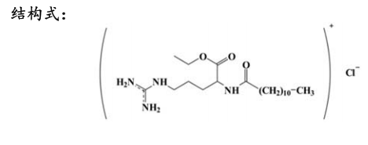
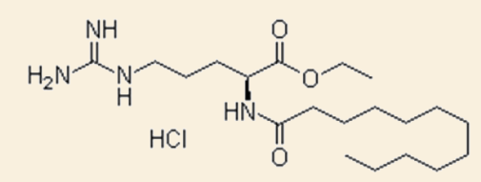
ETHYL LAUROYL ARGINATE HCL产品简介
LAE（月桂酰精氨酸乙酯盐酸盐）
什么是 LAE？
化学名称：月桂酰精氨酸乙酯盐酸盐 (Lauroyl arginate ethyl ester HCl)
INCI 名称：Ethyl Lauroyl Arginate HCl
外观：白色粉末，易溶于水/乙醇，pH稳定范围3–7
核心属性：阳离子表面活性剂、广谱防腐剂，由L-精氨酸、月桂酸、乙醇合成
来源与结构：
由天然来源的L-精氨酸（氨基酸）和月桂酸（天然脂肪酸）合成的阳离子表面活性剂。其独特的分子结构赋予了它卓越的抑菌性能和良好的生物相容性，在各类产品中都能发挥高效、温和的作用

Slide 6
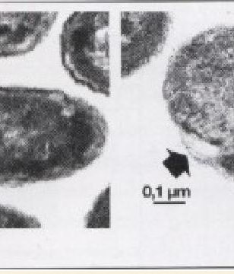
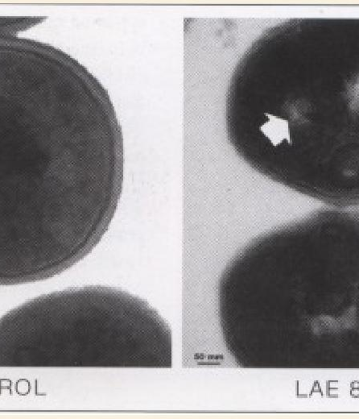
ETHYL LAUROYL ARGINATE HCL抑菌机理
LAE 抑菌机理：精准靶向，高效瓦解
01 / 静电吸附与靶向结合
LAE分子带有正电荷的亲水头部，能被带负电荷的细菌细胞膜通过静电引力强烈吸附。这种“阳离子-阴离子”的精准结合，是其发挥抑菌作用的关键第一步。
02 / 插入膜结构，破坏完整性
结合后，LAE分子的疏水长链会像“楔子”一样强行插入细菌细胞膜的脂质双层内部，破坏膜的有序排列结构，使其流动性和稳定性迅速丧失。
03 / 膜通透性剧增，内容物外泄
细胞膜结构的物理性破坏导致其选择透过性急剧下降，细胞内的钾离子、蛋白质、核酸等重要生命物质会不受控制地大量泄漏，无法维持生理稳态。
04 / 代谢终止，细胞死亡
随着关键物质流失和细胞膜彻底崩溃，细菌的能量代谢、物质合成等核心生命活动完全停滞，最终导致细菌无法存活，在短时间内快速死亡。

Slide 7




ETHYL LAUROYL ARGINATE HCL核心优势
高安全性 (Safety)
经全球最权威机构严格评估，代谢产物为人体固有物质，无累积风险，安全性备受认可。
广谱高效 (Efficacy)
对多种有害菌、有害酵母和霉菌展现卓越抑制能力，且用量更低，能有效降低综合使用成本。
天然亲和 (Naturalness)
主要源自天然氨基酸和脂肪酸，成分天然，完美契合当下消费者追求的“清洁标签”健康趋势。
多功能性 (Multi-functionality)
集抑菌、除臭、抗静电、表面活性等多种功能于一体，实现“一料多能”，为产品提供复合价值。

Slide 8
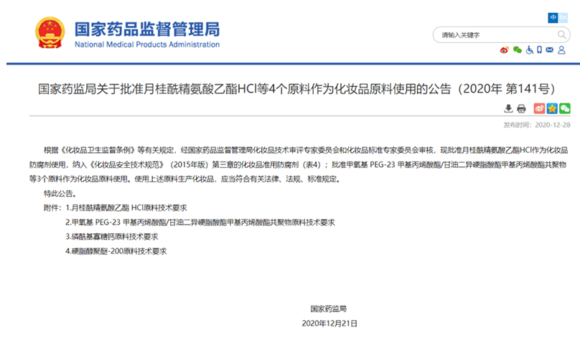
全球权威认证：安全性与合规性的有力证明
• 美国FDA：批准为GRAS（公认安全物质），可用于多种食品领域，是食品级安全标准的重要背书。
• 欧洲EFSA：被正式列入欧洲食品添加剂官方目录，获得编号E243，符合欧盟严苛的食品安全标准。
• 国际食品法典委员会(CAC)：批准其作为食品加工助剂使用，确立了其在国际食品领域应用的通用性与合规性。
• 欧盟委员会(EC)：2009年，首次批准LAE作为化妆品防腐剂使用(唇妆、口腔用品及喷雾除外)，常规浓度≤0.4%，肥皂、去屑洗发水及非喷雾除臭剂中最高浓度为 0.8%。
• 其他国家：已成功在加拿大、墨西哥、澳大利亚、日本等全球超过20个国家和地区获得相关应用批准，实现全球化合规布局。
• 中国NMPA：2020年12月，国家药监局正式批准LAE作为化妆品原料使用（2020年第141号公告），为国内市场应用提供了明确的法规依据。

Slide 9
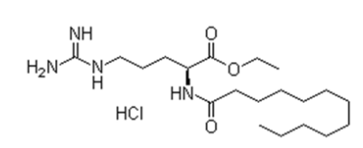
LAE 核心性能与价值解析
—— 广谱高效 · 安全温和 · 多功能性 ——
▍ 卓越抑菌：广谱覆盖，高效低量
LAE对革兰氏阳性菌、阴性菌及真菌均展现出优异的抑制活性，尤其在低浓度下即可有效控制多种致病菌与腐败菌的生长，兼具杀菌与抑菌双重功效，为各类产品提供持久稳定的微生物防护。
▍ 安全温和：人体友好，生物降解
源于天然氨基酸与脂肪酸的合成路径，使其具备极佳的生物相容性，对皮肤与黏膜刺激性极低，符合严苛的化妆品与食品接触级安全标准。同时，在自然环境中可快速生物降解，兼具人体安全与环境友好双重优势。
▍ 功能协同：多重优势，适配性强
除核心抑菌功能外，还兼具抗静电、乳化及保湿等辅助特性，能与配方中各类表面活性剂、活性成分良好兼容，不影响产品基础质地与功效，可广泛应用于女性卫生用品、婴儿纸尿裤、成人失禁用品三大核心领域。

Slide 10
LAE 抑菌性能
广谱抗菌活性，能有效抑制革兰氏阴性菌、阳性菌、酵母菌及霉菌。
微生物名称 | 最小抑菌浓度（MIC）（ppm）
枯草芽孢杆菌（Bac.subtilis） | 15
大肠杆菌（E.coli） | 200
铜绿色假单胞菌（Ps.aeruginosa） | 200
金黄色葡萄球菌（Staph.aureus） | 15
黑曲霉（Asp.niger） | 100
产黄青霉（Pen.chrysogenum） | 200
白假丝酵母（Can.albicans） | 50

Slide 11
LAE 抑菌数据表
研究发现LAE对金黄色葡萄球菌、大肠杆菌、枯草杆菌、白色念珠菌、绿脓杆菌都有较好的抑菌效果且LAE质量浓度在30mg/L时，对上述菌的抑制率达90%以上（如下表）。
菌种 | 抑菌剂 | 抑菌率/%
 |  | 5mg/L | 10mg/L | 20mg/L | 30mg/L
金黄色葡萄球菌（ATCC-6538） | LAE | 64.73 | 89.14 | 100.00 | 100.00
 | CTAB | 78.85 | 100.00 | 100.00 | 100.00
大肠杆菌（ATCC-8099） | LAE | 39.31 | 63.69 | 100.00 | 100.00
 | CTAB | 78.44 | 100.00 | 100.00 | 100.00
枯草杆菌（ATCC-6633） | LAE | 53.62 | 87.73 | 100.00 | 100.00
 | CTAB | 58.15 | 99.60 | 100.00 | 100.00
白色念珠菌（ATCC-10231） | LAE | 5.39 | 45.59 | 81.43 | 90.71
 | CTAB | 93.68 | 100.00 | 100.00 | 100.00
绿脓杆菌（ATCC-15442） | LAE | 27.28 | 63.14 | 94.15 | 99.62
 | CTAB | 82.77 | 100.00 | 100.00 | 100.00

Slide 12
四大安全保障：筑牢产品信任基石
01 / 低毒性
急性经口毒性（大鼠）LD50 > 1,800 mg/kg；急性经皮毒性（大鼠）LD50 > 1,802 mg/kg，经权威毒理学测试判定，属于低毒物质，安全性基础扎实。
02 / 无刺激性与致敏性
在日常产品应用的正常使用浓度下，对人体皮肤和眼部黏膜均无刺激性，且无接触性致敏风险，对敏感人群同样友好。
03 / 无遗传毒性
多项严谨的毒理学体内外研究一致表明：LAE无致突变性、无致畸性、无致癌性，从基因层面消除了长期使用的潜在健康隐患。
04 / 快速代谢无累积
进入人体后能快速代谢分解为月桂酸、乙醇和精氨酸。这些均为人体自身含有或日常可安全代谢的常见物质，在体内无残留、无生物累积风险。

Slide 13
独特的多功能性—附加价值
超越抑菌的附加价值
强效除臭
从根源上抑制异味微生物的生长繁殖，减少异味产生；同时结合其表面活性特性，吸附并分解异味分子，精准解决女性经期、婴儿排泄及成人失禁场景下的异味困扰，显著提升产品使用体验与用户满意度。
抗静电性能
作为阳离子表面活性剂，可有效吸附在卫生巾、纸尿裤的无纺布等高分子材料表面，中和并减少静电积聚，改善材料手感，避免使用过程中的静电吸附、粘肤问题，提升产品使用的便利性与亲肤舒适度。
表面活性
具备优异的乳化分散与润湿渗透性能，可帮助活性成分更好地附着在卫生用品纤维表面，提升抑菌、祛味成分的持效性；同时可优化产品加工过程中的配方稳定性，为功能型卫生用品的研发提供协同增效的解决方案。

Slide 14




LAE解决方案：直击行业痛点
LAE：为您的产品注入核心竞争力
解决核心痛点
有效抑制微生物，强力控制异味，解决产品卫生与感官两大难题，从根源上提升产品核心功能体验。
提升产品价值
以安全、天然、高效的独特成分优势，助力您在激烈的市场竞争中打造高端化、差异化的明星产品。
降低合规风险
采用全球主流市场均广泛认可的合规原料，轻松应对各国严格的个人护理品法规挑战，无后顾之忧。
满足消费趋势
完美契合当代消费者对个人护理产品“安全无刺激、天然来源、高品质体验”的核心追求，顺应市场潮流。

Slide 15
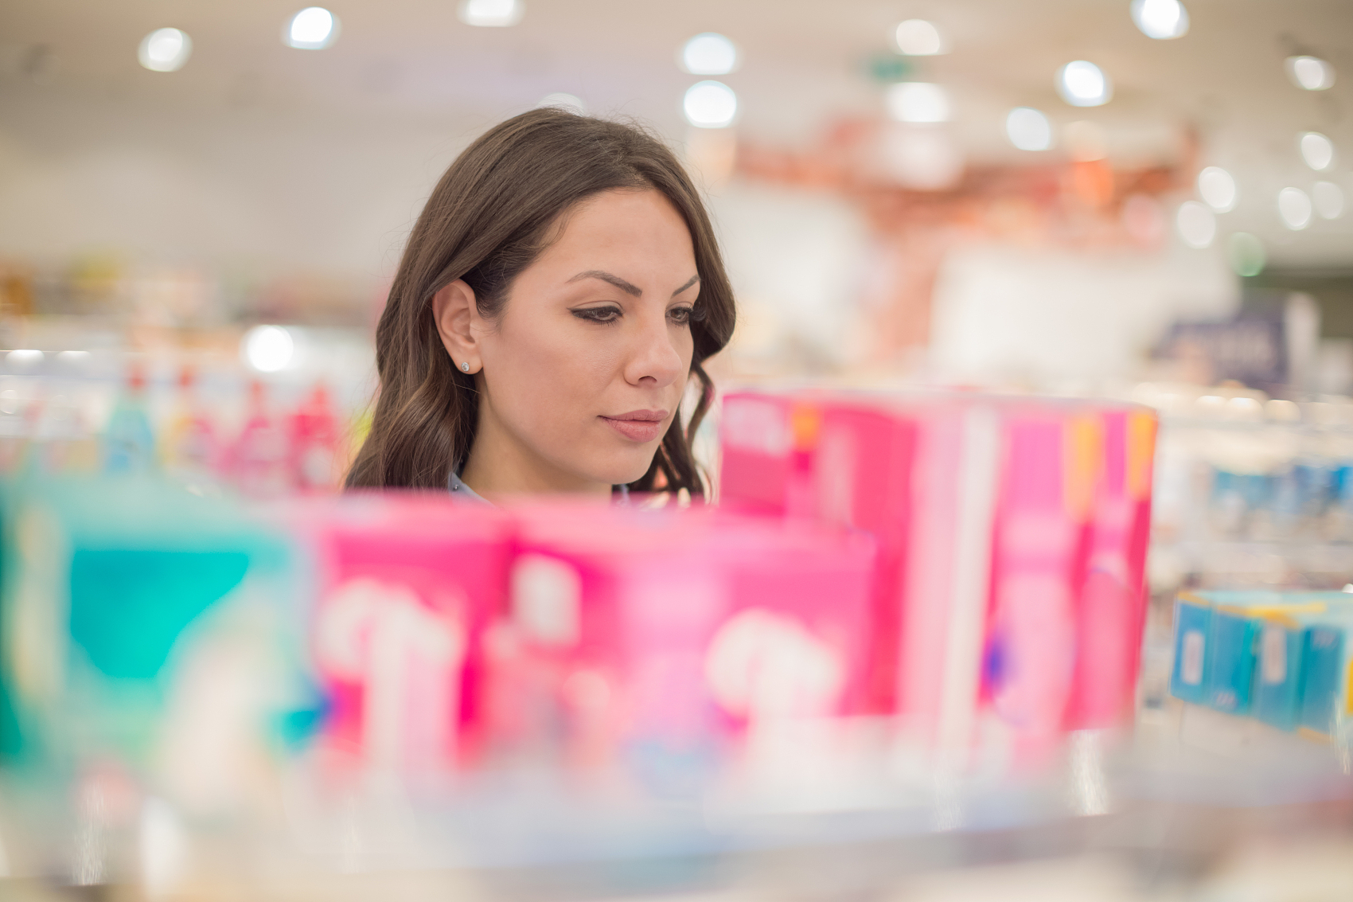

应用范围
女性卫生用品
抑制微生物滋生，控制异味，提升产品使用的卫生安全性。
成人护理用品
高效安全抑菌，强力控制异味，呵护敏感肌肤，显著提升使用者的生活品质与尊严。

Slide 16








合作模式：共创共赢，赋能未来
我们致力于成为您最可靠的技术合作伙伴，提供全流程支持与灵活方案。
灵活的供应模式
全方位的技术支持
样品提供 可提供产品样品与应用指导，协助客户开展产品测试与验证，降低项目落地门槛。
应用指导 提供全程技术咨询服务，涵盖配方咨询、应用建议、开发建议及检测服务支持。
定制化服务 深度对接产品特性与成本要求，提供针对性的定制化解决方案。
联合研发 开放研发资源，与客户共同探索新技术，支持从配方优化到专利层面的深度合作。
稳定的供应 具备规模化生产能力，严格落实品控管理，保障原材料稳定供应。
合规与质控支持 提供合规文件与检测报告，协助客户完成产品备案与质量管控。

Slide 17
感谢观看
期待与您合作·共创美好未来
天津聚合芯能健护科技有限公司 | 2026年5月

